Slide 1

Plenaria
02-2026
INFORME EJECUTIVO
Auditoría Externa MCP-ES / SISCA
Subvención SLV CFUND–2309
Período auditado: 1 de enero de 2023 al 31 de diciembre de 2025
Presentador por:
Lcda. Marta Alicia de Magaña

Slide 2
Período auditado: 1 de enero de 2023 al 31 de diciembre de 2025
La auditoría fue realizada por Corpeño y Asociados sobre los recursos administrados por SISCA para el proyecto “Mecanismo Coordinador de País El Salvador (MCP-ES)”, financiado por el Fondo Mundial.

Slide 3
Aspectos más importantes
La firma auditora emitió una opinión limpia o no modificada, concluyendo que los estados financieros presentan razonablemente la situación financiera del proyecto.
Durante el período auditado, el monto total del acuerdo de financiamiento fue de US$418,193.86.
Al cierre del período, la ejecución acumulada fue de US$409,101.86, quedando un saldo disponible de US$9,091.73.

Slide 4
Los auditores indicaron que:
  No hubo limitaciones durante el desarrollo de la auditoría.
  No se identificaron condiciones reportables en el sistema de control interno.
  No se observaron incumplimientos de leyes y regulaciones aplicables.
  Los activos adquiridos con fondos de la subvención cuentan con registro y mecanismos de control.
  No existen hallazgos de auditoría anteriores pendientes de seguimiento.

Slide 5
Resultados estratégicos relevantes
Durante el período 2023–2025, el MCP-ES dio seguimiento a procesos clave, entre ellos:
  Presentación de propuestas de financiamiento: una para VIH y una para tuberculosis.
  Coordinación de espacios de diálogo permanente con participación de poblaciones clave y afectadas.
  Apoyo técnico a los equipos responsables de formular solicitudes de fondos.

Slide 6
  Seguimiento estratégico a la implementación de subvenciones.
  Acompañamiento al proceso de asignación de financiamiento recibido en diciembre de 2022.
  Elaboración de un Plan de Monitoreo Estratégico.
  Realización de visitas de campo, reuniones con Receptores Principales y sesiones plenarias.
  Fortalecimiento de capacidades de miembros del MCP-ES.
  Difusión de información mediante redes sociales, página web y boletines.
Resultados estratégicos relevantes

Slide 7
Conclusión para presentar en plenaria
La auditoría confirma que la administración del proyecto MCP-ES / SISCA, Subvención SLV CFUND–2309, se realizó de forma razonable, transparente y conforme al acuerdo de financiamiento. No se identificaron hallazgos significativos, incumplimientos normativos ni debilidades reportables de control interno.

Slide 8
Enlace para acceder al informe:
https://mcpelsalvador.org.sv/proyecto-2309/

Slide 9
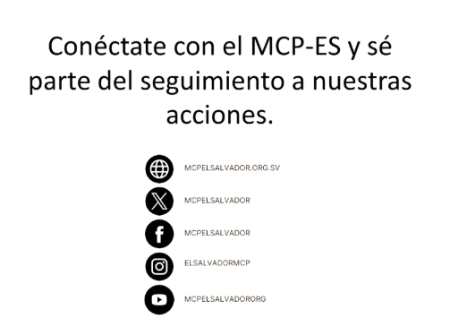
Muchas
gracias
Plenaria 02-2026

